Slide 1
课程简介
单片机课程是物联网工程专业中的重要组成部分。
在物联网中，单片机可用于传感器数据的采集、处理和传输，以及设备的控制和响应。

Slide 2
课程简介
本课程主要介绍MCS-51的硬件结构和软件硬件设计方法。
学习目标：
掌握单片机的基本工作原理；
使用C51语言开发单片机的应用程序；
利用常见的外部扩展芯片设计出具有实际功能的单片机系统。

Slide 3
目 录
1
课程简介
2
单片机的概念
3
单片机的应用
4
单片机的特点、分类及发展
5
单片机学习的预备知识
6
Keil与Proteus

Slide 4
教学形式
整个教学过程由授课、实验和自学三个环节组成。
课程成绩构成：
平时成绩：占总成绩的45%。包括作业、实验、随堂测验和课堂表现等）。
期末考试：占总成绩的55%。
答疑安排：
时间：周五第三大节
地点：C4-402

Slide 5
单片机的概念
一、微型计算机的组成
计算机的发展经历了从电子管、晶体管、集成电路到大规模集成电路的演变。微型计算机属于第四代计算机。
思考：微处理器、微型计算机、微型计算机系统三者有何关联？

Slide 6
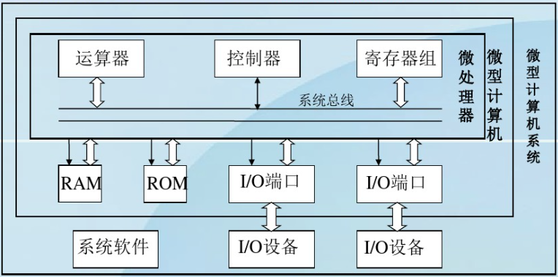

Slide 7
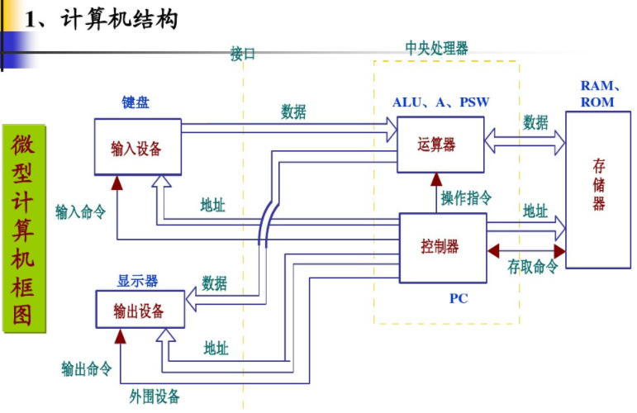

Slide 8
单片机的概念
二、单片机与微型计算机的关系
微型计算机有两个主要发展方向：
一是向高速度、高性能、大容量的通用微型计算机方向发展；
二是向稳定可靠、小而廉、能适应各种控制领域需要的单片机方向发展。
单片机是微型计算机发展的一个重要分支。

Slide 9
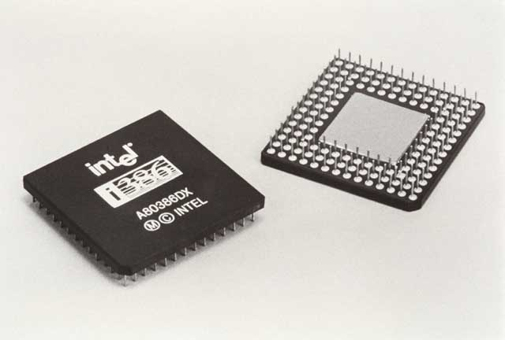
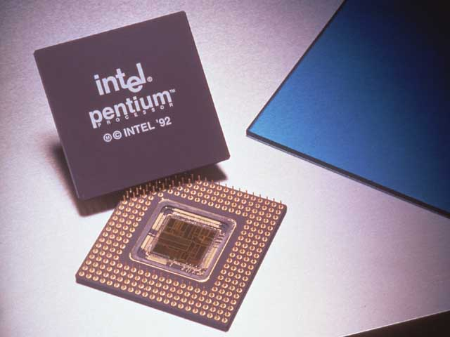
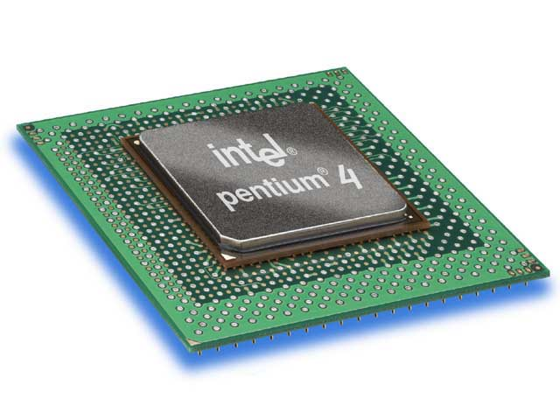
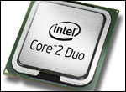
分支一：通用微型计算机系统
（Universal microComputer System ）
UCS——为满足众多普通应用场合需要而发展的一类个人计算机系统
技术要求: 高速计算 + 海量存储
发展方向: CPU速度不断提升，存储容量不断扩大
386
486
Pentium Ⅳ
Pentium
Conroe II

Slide 10
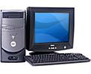

个人计算机（Personal Computer）
CPU+存储器+主板+显卡+声卡+网卡+显示器+鼠标+键盘…
基本功能部件
接口部件
外部设备
支持它的软件五花八门，应有尽有。

Slide 11
分支二：嵌入式计算机系统
（Embedded Computer System）
ECS——能嵌入到对象体系中，以实现对象体系智能化为目的的一类专用计算机系统
技术要求：必须满足被控对象体系的物理、电气和环境以及产品成本等要求
发展方向: 与对象系统密切相关的嵌入性能、控制能力与控制可靠性
嵌入到大型对象系统中  工业计算机
嵌入到小型对象系统中  单片微计算机

Slide 12
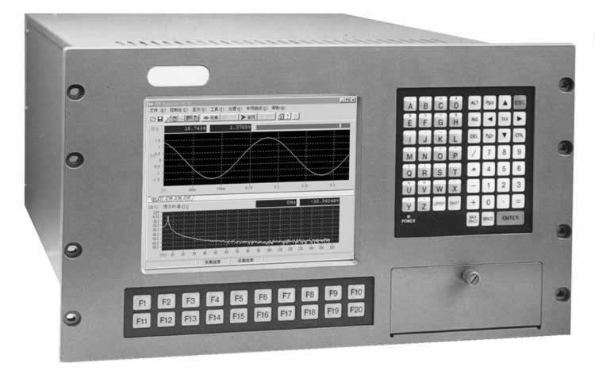
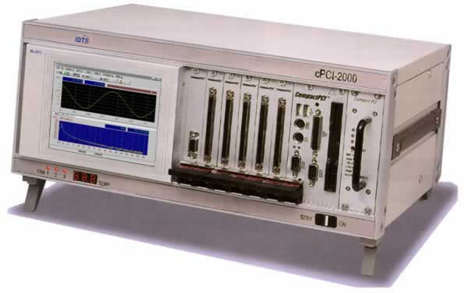
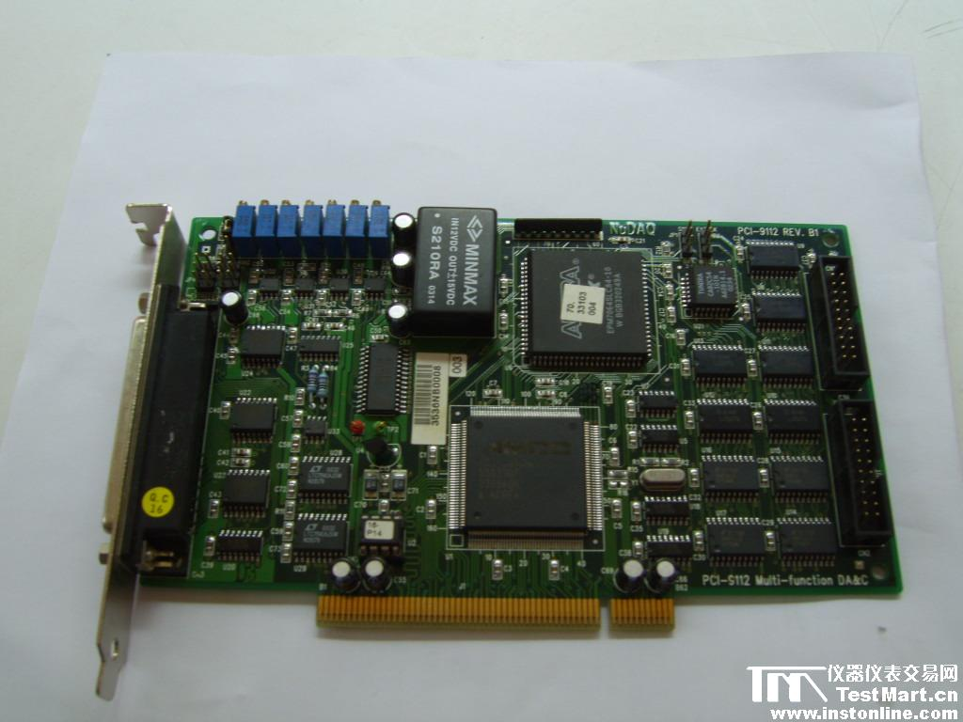
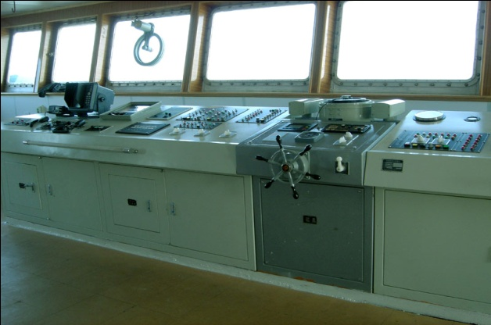
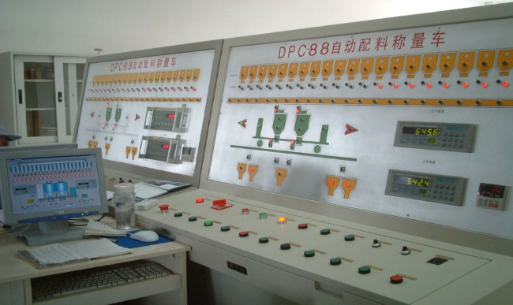
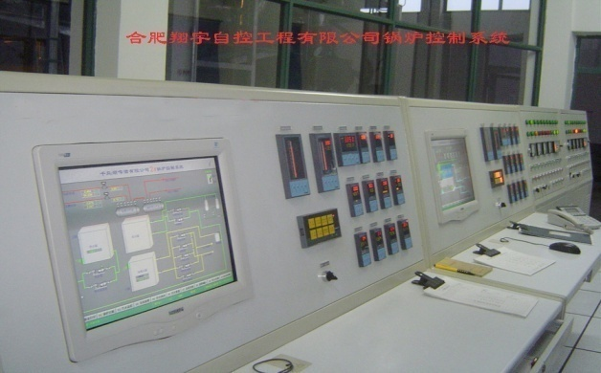
工业计算机（Industrial Personal Computer）
PC→ 电气加固、机械加固，并配置各种接口板卡 → IPC（工控机）→ 嵌入到大型对象系统中（实现智能化）
船舶驾驶室集中控制台 自动配料控制系统 电站锅炉控制系统

Slide 13
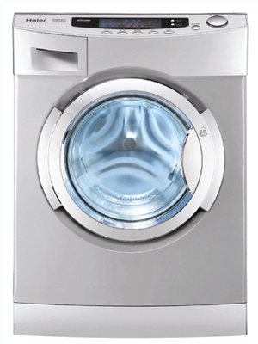
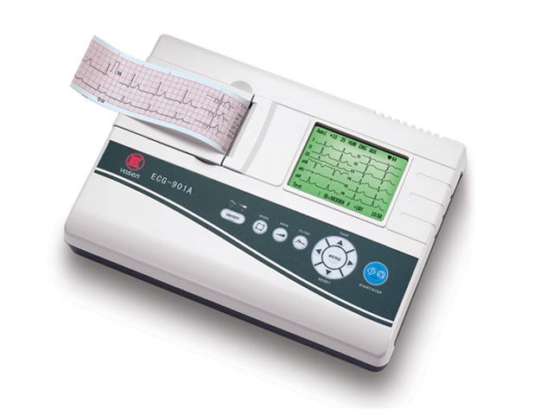
众多小型对象系统（如家电、仪器、工控单元…）无法通过工控机实现其智能化，需要发展一类特殊的嵌入式计算机系统，单片微型计算机应运而生。

Slide 14
单片机的概念
单片机(Single Chip Microcomputer , SCM，是单片微型计算机的简称，)是指在一块半导体芯片上，集成了微处理器、存储器、I/O接口、定时器/计数器、串行接口、中断系统等功能部件，构成一台完整的微型计算机。
视频

Slide 15
它从根本上改变了传统控制系统的设计思想和设计方法。 过去必须用模拟电路、数字电路及继电器控制电路实现的大部分功能，现在已能用单片机并通过软件方法实现，从而简化了硬件电路。
单片机的意义
这种以软件取代硬件并能提高系统性能的控制技术，又称为微控制技术。微控制技术标志着一种全新概念的出现，是对传统控制技术的一次革命。

Slide 16
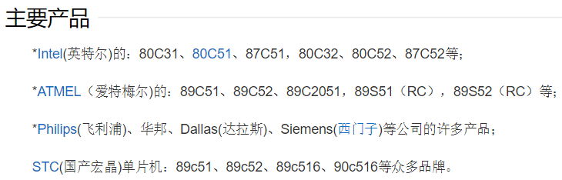

Slide 17
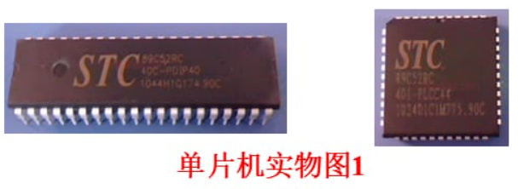

Slide 18
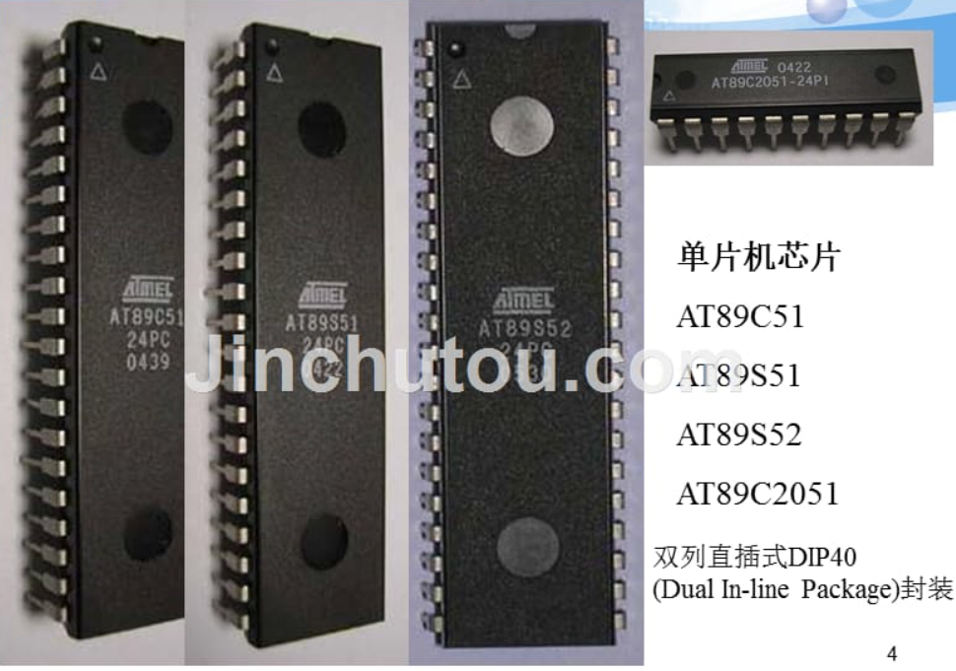
单片机实物图2

Slide 19
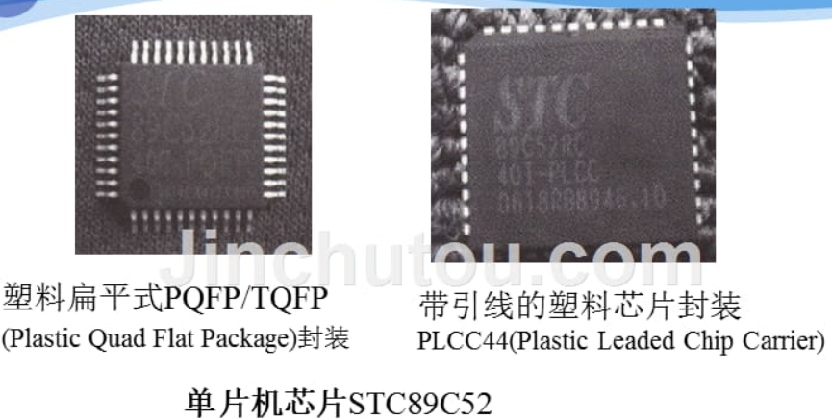
单片机实物图3

Slide 20

你所了解的单片机在哪些方面有应用呢？

Slide 21
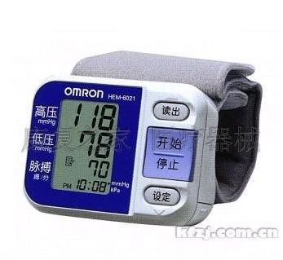

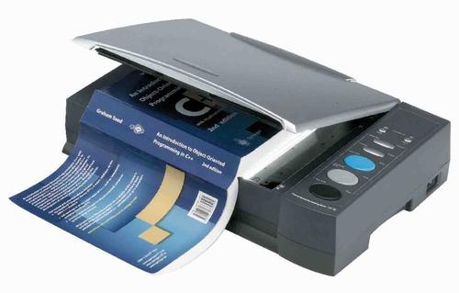
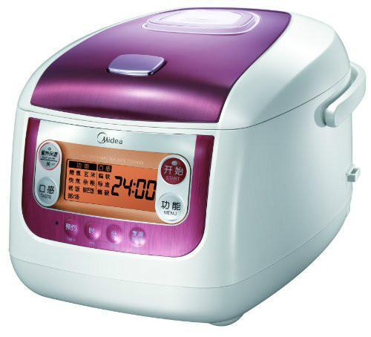
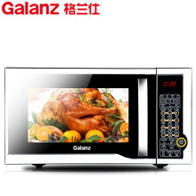
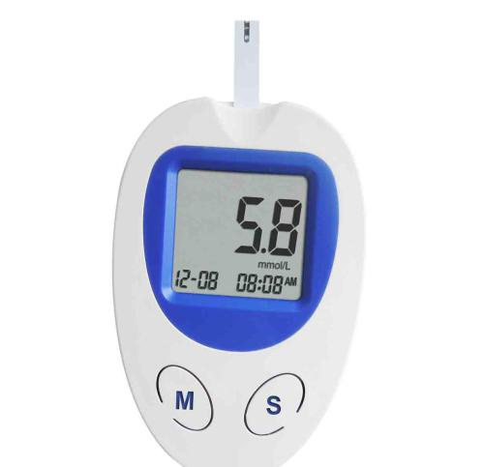
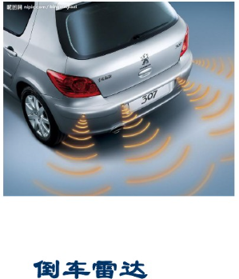
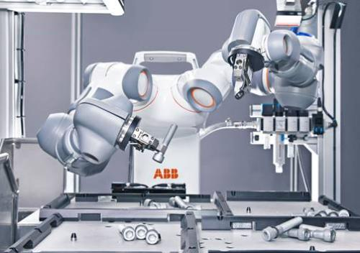
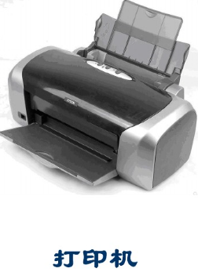
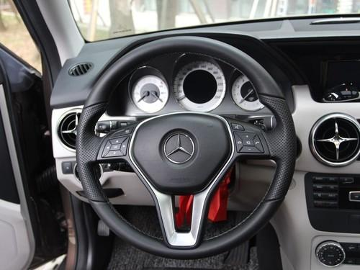
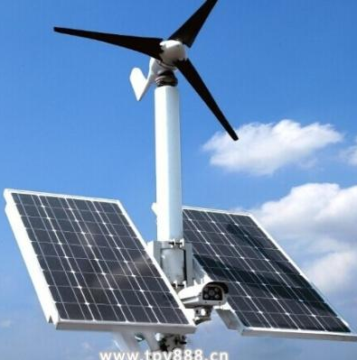
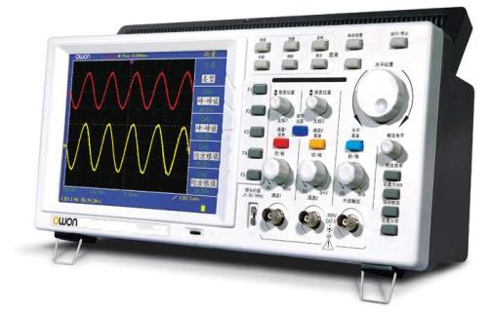

Slide 22
单片机的应用
工业控制（温度控制、机器人、报警系统…）
智能仪表（电压表、示波器…）
家用电器（微波炉、洗衣机、空调、电饭煲…）
医用设备（血糖仪、血压计…）
通信设备（打印机、扫描仪…）
交通领域（汽车、火车…）
航空航天（测控系统、黑匣子…）
通信领域（手机、对讲机…）
……

Slide 23
单片机的特点
高集成度，体积小，高可靠性
低电压、低功耗，便于生产便携式新产品
易扩展
高性价比

Slide 24
单片机的分类
按照不同分类方法，单片机具有不同的产品类型。 (1)按字长分类，可分为4位、8位、16位、32位等机型； (2)按指令类型分类，可分为精简指令集和复杂指令集的机型；
(3)按应用领域分类，可分为家电类、工控类、通信类、个人信息终端类等； (4)按内核分类，可分为51系列，PIC系列，AVR系列……等。每个系列具有不同的处理器架构、性能、存储容量和接口类型，适用于不同的应用场景和开发需求。

Slide 25
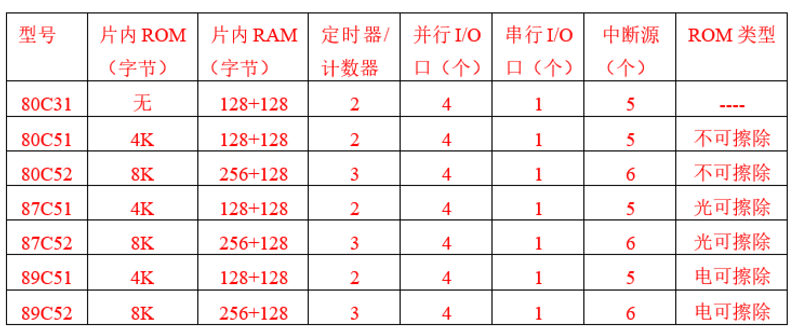
51系列
51系列单片机由Intel 公司推出，具有成本低、易于编程、广泛应用等特点。其中最有代表性的型号是80C51。

Slide 26
51系列（续）
MCS-51单片机有较高的市场占有率，得到了许多半导体公司的青睐。Intel公司实行了彻底的技术开放政策，通过专利转让或技术交换的形式把MCS-51的内核技术授予了如Atmel（爱特梅尔） 、Philips（菲利浦）、Cygnal（新华龙）、Adi（亚德诺）、Winbond（华邦）等公司。
这些公司在MCS-51基本结构（51内核）的基础上进行了功能模块的扩展，形成了集成度更高、功能和市场竞争力更强的兼容机产品，它们连同MCS-51一起都被统称为51系列单片机。

Slide 27
51系列（续）
目前知名度很高的品牌，如：
Atmel 公司的AT89C51、AT89S52、AT89C2051等品种
Winbond公司 的78C52、77E58 等品种
宏晶公司的STC15W201S、STC15W401AS等品种
Cygnal公司的C8051F020等品种
………

Slide 28

PIC系列
PIC单片机系列是美国Microchip（微芯）公司的产品，是当前市场份额增长最快的单片机之一。广泛应用于自动化控制、家电控制、电讯通信、智能仪器、汽车电子等。具有高速、低功耗和广泛的外围设备支持等特点。
PIC单片机目前有8位系列、16位系列和32位系列。
产品可分三个级别，即基本级、中级和高级。

Slide 29
PIC系列（续）
基本级系列，如PIC16C5X，价格低廉，适用于对成本要求严格的家电产品选用；
中级系列，如PIC12C6XX，适用于各种档次的电子产品选用；
高级系列，如PIC17CXX 具有丰富的I/O控制功能，并可外接扩展EPROM和RAM，适用于高、中档的电子设备中使用。
PIC单片机的最大特点是重视产品的性能与价格比，靠发展多种型号来满足不同层次的应用要求。

Slide 30

AVR系列
AVR单片机是1997年由Atmel公司挪威设计中心的A先生和V先生利用公司的Flash新技术共同研发的RISC精简指令集高速8位单片机（简称为AVR单片机）。
AVR单片机广泛应用于计算机外部设备、工业实时控制、仪器仪表、通讯设备、家用电器等各个领域。目前有三个系列产品：
低档Tiny系列：主要有Tiny11/12/13/15/26/28等；
中档AT90S系列：主要有AT90S1200/2313/8515/8535等；
高档ATmega系列：主要有ATmega8/16/32/64/128以及ATmega8515/8535等。

Slide 31
AVR系列（续）
AVR单片机的特点：
在相同的系统时钟下AVR运行速度最快；
芯片内部的Flash、EEPROM、SRAM容量较大；
所有型号的Flash、EEPROM都可以反复烧写、全部支持在线编程烧写（ISP）；
多种频率的内部RC振荡器、上电自动复位、看门狗、启动延时等作用，零外围电路也可以工作；
每个IO口都可以推换驱动的方式输出高、低电平，驱动能力强；
内部资源丰富，一般都集成AD、DA模数器；PWM；SPI、USART、TWI、I2C通信口；丰富的中断源等。

Slide 32

ARM系列
ARM单片机是英国Acorn公司设计的低功耗低成本的一款RISC型微处理器，其全称为Acorn RISC Machine。
目前ARM单片机在移动通信、可视电话、信息家电、掌上电脑、TV机顶盒、数码照相机、摄像机等控制及算法相对复杂、数据存储及处理量较大、事务调度能力和实时性要求较高的场合，获得了极为广泛的应用。

Slide 33
ARM系列（续）
当前应用较多的ARM产品主要有6个系列：
ARM7、ARM9、ARM9E、ARM10B、 SecurCore和最新的ARM1l。
在中国市场上比较流行的主要是ARM7和ARM9两个系列，两者功能、性能上虽然互有差异，但基本结构大同小异，且都是32位嵌入式处理器，都同时支持32位的ARM指令集和16位的 Thumb指令集，因此在应用编程上也大同小异。

Slide 34
ARM系列（续）
ARM是一家名声显赫的专门从事基于RISC 技术芯片设计开发的公司，是从Acorn公司里剥离成立的。
作为知识产权供应商，ARM本身不直接从事芯片生产，仅靠转让设计许可由合作公司生产各具特色的芯片。半导体生产商从ARM公司购买其设计的ARM 微处理器核，根据各自不同的应用领域，加入适当的外围电路，从而形成自己的ARM 微处理器芯片进入市场。

Slide 35
单片机的发展
从产品类型来看，单片机已大体经历了三个阶段，以51系列单片机为例，其发展过程如下：
第一阶段 SCM（Single Chip Microcomputer），单片微机阶段
主要技术发展方向是：寻求最佳单片形态的嵌入式系统体系结构。在开创嵌入式系统的发展道路上，Intel公司功不可没，奠定了SCM与通用微机完全不同的发展道路。（Intel 4004, Intel 8008, MCS-48,MCS-51）
在51内核基础上，开发了许多增强型的SCM，在存储器的数量和存储方式、定时器/计数器和中断源的数量等片内基本资源方面有所提升，涉及的主要型号有：
Intel的：80C31、80C51、80C52、87C51、87C52、89C51、89C52等；
Atmel的：AT80C51、AT80C52、AT87C51、AT89C52、AT89C2051等；
Philips的：P80C51、P80C52、P87C51、P87C 52、P89C51、P89C52等；
Winbond 的：W77L32、W77E58、W78E51B、W78C52、W78E54B等。

Slide 36
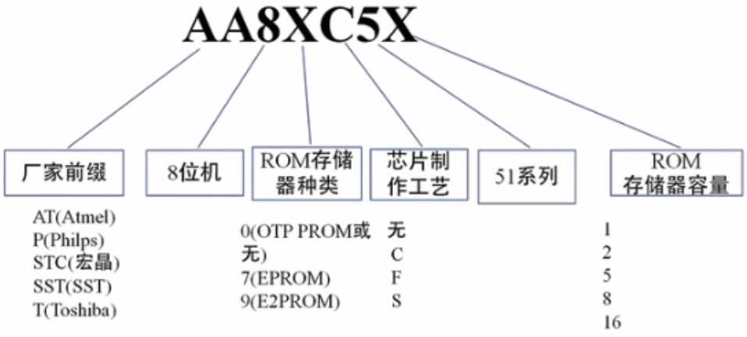

单片机型号命名规则
参数值×4K
一次性可写入的ROM，或无ROM
电擦除ROM
CMOS半导体工艺
带系统可编程的半导体工艺
紫外线擦除ROM

Slide 37
第二阶段 MCU（Micro Controller Unit），微控制器阶段
主要技术发展方向是：在SCM的基础上提升了速度、功耗等基础性能，集成了外围电路与接口电路，不断扩展满足嵌入式应用的要求。
从SCM发展到MCU，Philips公司做出了很大贡献。该公司开发的基于51内核的P89LPC900系列单片机，许多性能指标较之SCM有了质的飞跃。

Slide 38
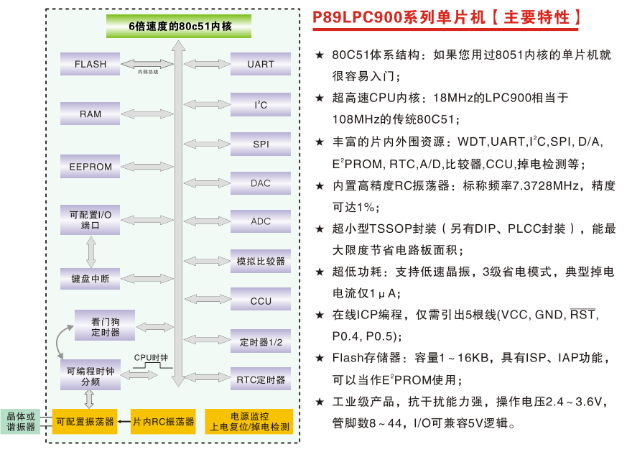
P89LPC900新增了键盘中断、看门狗以及可配置振荡器等内部资源，还新增了I²C总线接口，SPI接口，数模转换器DAC，数模转换器ADC，模拟比较器CP，捕获/比较模块CCU和实时时钟RTC等外围接口，运行速度相较于80C51有6倍的提升。

Slide 39
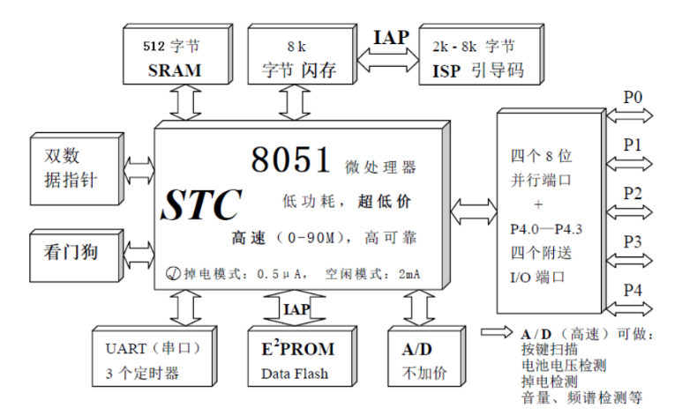
国产宏晶STC单片机在高速、低功耗、超强抗干扰和外设集成方面也已逐渐成为MCU中的佼佼者。
新研发的STC8系列单片机已实现了多项特色功能，其中包括：
无需外部晶振和复位，可给外围的FPGA/DSP/GPU/CPU/MCU输出时钟和低电平复位信号；具有片上E²PROM功能；具有四级流水线，相同时钟频率下比传统80C51快13倍；具有80万次/秒高速12位16通道ADC，有多种强大PWM；超低功耗，掉电模式下可串口/外部中断或内部掉电唤醒等。

Slide 40
第三阶段 SoC（System on Chip），片上系统阶段
单片机从MCU到SoC的发展，体现了寻求应用系统在芯片上的解决方案，即将单片微控制器延伸到单片应用系统。
作为一个高集成度芯片，SoC在单片机内核基础上集成了嵌入式系统所需的主要功能模块。
许多厂家采用为51内核配置专用扩展模块的解决方案。例如，ADI公司通过为51内核配置自己的优势产品——信号调理模块，构成了数据采集专用单片机系统IC，使得快速开发高精度智能电网设备故障检测设备变为可能。

Slide 41
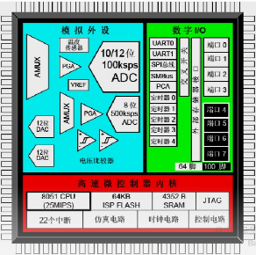
Cygnal公司通过为51内核配置了全面的系统驱动控制、前向/后向通道接囗、片内调试电路与JTAG接口，构成了用于测量与控制的C8051F系列SoC型单片机。
用户只需按自己产品的功能需求，通过可编程手段即可获得专属自己的单片机，其典型产品为C8051F020、C8051F350/1/2/3等。

Slide 42
由于复杂系统的功能大都可以通过简单嵌入式系统组合实现，而8位单片机以其价格低廉性能适中的特点，已可满足简单嵌入式系统的要求。因而，在当前及以后的相当一段时间内8位单片机仍将占据单片机应用的主流地位。
由于MCS-51单片机技术成熟，主流微控制器产品大都与51机保持兼容，因而具有51内核的8位单片机仍然是目前的主流机型。
掌握MCS-51单片机的基本原理和编程方法，对今后使用高性能微控制器具有重要入门价值。
本书仍以MCS-51单片机为基础进行内容介绍。

Slide 43
第1章 单片机基础知识概述
1.1 单片机概述
1.2 单片机学习的预备知识
1.2.1数制及其转换
1.2.2有符号数的表示方法
1.2.3 位、字节和字
1.2.4 BCD码
1.2.5 ASCII码
1.2.6基本逻辑门电路
1.3 Proteus应用简介

Slide 44
第1章 单片机基础知识概述
1. 数制
单片机常用的数制有十进制、二进制、十六进制。
（1）十进制数，ND
符号集：0～9；
规则：逢十进一；十进制数的后缀为D但可省略；十进制数可用加权展开式表示，例如：
其中，10为基数，0～9为各位加权数，其一般表达式为：

Slide 45
第1章 单片机基础知识概述
（2）二进制数，NB
符号集：0、1；
规则：逢二进一；二进制数的后缀为B且不可省略；二进制数可用加权展开式表示，例如：
其中，2为基数，0和1为各位加权数，其一般表达式为：

Slide 46
第1章 单片机基础知识概述
（3）十六进制数，NH
符号集：0～9、A～F；
规则：逢十六进一；十六进制数的后缀为H且不可省略；十六进制数可用加权展开式表示。例如：
其中，16为基数，0～15为各位加权数，其一般表达式为：

Slide 47
第1章 单片机基础知识概述
2.数制转换
(1) 二进制转换成十进制
转换规则：按二进制表达式展开，按十进制运算求和。
例如：
1 1 1 1 1 1 1 1
1100B = 12
1001B = 9
1111B = 15
11111111B = 255
举例：
记忆：
8 4 2 1
16
32
64
128

Slide 48
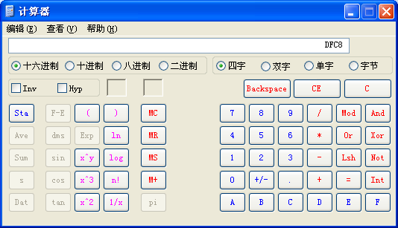
第1章 单片机基础知识概述
（2）十六进制转换成十进制
转换规则：按十六进制表达式展开，按十进制运算求和。
例如：

Slide 49
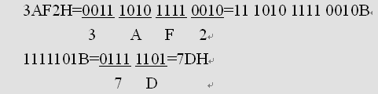
第1章 单片机基础知识概述
（3）二进制与十六进制数之间的转换
转换规则：
从低位起由右到左，每4位二进制数对应1位十六进制数。
例如：
（最后一组不足时左边添0凑齐4位）
1010B = 0AH 1101B = 0DH
1011B = 0BH 1110B = 0EH
1100B = 0CH 1111B = 0FH
记忆：

Slide 50
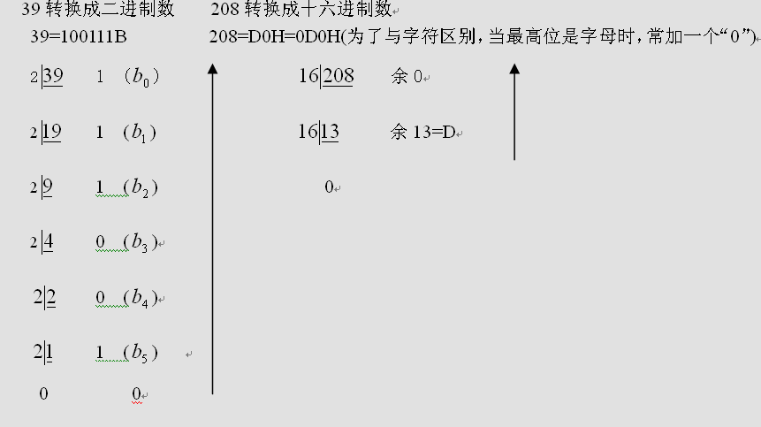
第1章 单片机基础知识概述
（4）十进制整数转换成二、十六进制整数
转换规则：“除基取余”。十进制整数不断除以转换进制基数，直至商为0。每除一次取一个余数，从低位排向高位。
例如：

Slide 51
第1章 单片机基础知识概述
1.1 单片机概述
1.2 单片机学习的预备知识
1.2.1数制及其转换
1.2.2有符号数的表示方法
1.2.3 位、字节和字
1.2.4 BCD码
1.2.5 ASCII码
1.2.6基本逻辑门电路
1.3 Proteus应用简介

Slide 52
第1章 单片机基础知识概述
有符号数：最高位为符号位， “0”表示“+” ，“1”表示“-” 。
其余为数值位
无符号数：最高位不作为符号位，全部为数值位。
例如：+123→ 0111 1011B
-123 → 1111 1011B
= 251（无符号数）
= -123（有符号数）
1111 1011B →
靠事先约定

Slide 53
第1章 单片机基础知识概述
有符号 数有3种编码形式：原码、反码和补码
基本规律：
正数的原码、反码和补码都是相同的，而负数的原码、反码和补码各有不同。
运算规则：
当有符号数用补码表示时，可以把减法运算转换为加法运算。 CPU中便无需设置硬件减法器，从而可简化其硬件结构。

Slide 54
第1章 单片机基础知识概述
1.1 单片机概述
1.2 单片机学习的预备知识
1.2.1数制及其转换
1.2.2有符号数的表示方法
1.2.3 位、字节和字
1.2.4 BCD码
1.2.5 ASCII码
1.2.6基本逻辑门电路
1.3 Proteus应用简介

Slide 55
第1章 单片机基础知识概述
位 (bit)：二进制数中的一位，其值不是“1”，就是“0”。
字节 (byte)：一个8位的二进制数为一个字节，可用大写B表示，例如256字节→256B。
千字节用 “KB”表示，1KB=1024B。
例如，64KB = 1024B×64 = 65536B。
字 (word)：计算机一次存取、处理和传送的数据长度
51单片机的字由1个字节组成，8位字长。
半字节：4位二进制
例如：1000 1110 1100 1011B = 8E CDH
半字节
字节
字

Slide 56
第1章 单片机基础知识概述
1.1 单片机概述
1.2 单片机学习的预备知识
1.2.1数制及其转换
1.2.2有符号数的表示方法
1.2.3 位、字节和字
1.2.4 BCD码
1.2.5 ASCII码
1.2.6基本逻辑门电路
1.3 Proteus应用简介

Slide 57
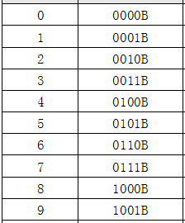
第1章 单片机基础知识概述
Binary Coded Decimal——用二进制代码表示的十进制数，称为“二进码十进数”或“二/十进制代码”。
8421 BCD码
用4位二进制数表示1位十进制数
BCD码的用途：
可使计算机直接进行十进制数运算
例如：23+15 = 0010 0011B + 0001 0101B
= 0011 1000B =
38 (BCD)
靠事先约定
56 (二进制)

Slide 58
第1章 单片机基础知识概述
由于用4位二进制代码表示十进制的1位数，故1字节可以表示2个十进制数，这种BCD码称为压缩的BCD码，如1000 0111表示十进制数的87。
也可以用1字节只表示1位十进制数，这种BCD码称为非压缩的BCD码，如0000 0111表示十进制数的7。

Slide 59
第1章 单片机基础知识概述
1.1 单片机概述
1.2 单片机学习的预备知识
1.2.1数制及其转换
1.2.2有符号数的表示方法
1.2.3 位、字节和字
1.2.4 BCD码
1.2.5 ASCII码
1.2.6基本逻辑门电路
1.3 Proteus应用简介

Slide 60
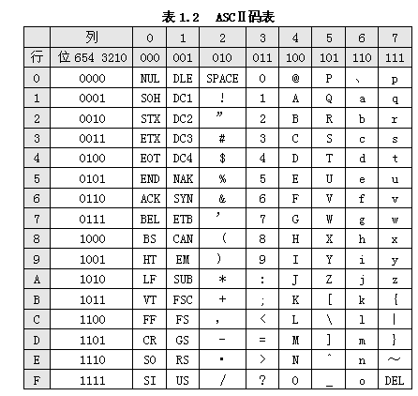
第1章 单片机基础知识概述
字母和字符的二进制数表示——ASCⅡ码(American Standard Code for Information Interchange——美国国家信息交换标准字符码 )。
低4位
高3位
它采用7位二进制编码表示128个字符，其中包括数码0～9以及英文字母等可打印的字符。
例如：
‘A’ →100 0001B →41H
‘0’～‘9’ → 30H ～ 39H

Slide 61
第1章 单片机基础知识概述
1.1 单片机概述
1.2 单片机学习的预备知识
1.2.1数制及其转换
1.2.2有符号数的表示方法
1.2.3 位、字节和字
1.2.4 BCD码
1.2.5 ASCII码
1.2.6基本逻辑门电路
1.3 Proteus应用简介

Slide 62
第1章 单片机基础知识概述
数字计算机靠基本逻辑门电路实现二进制数的运算，其中高电平和低电平分别代表1和0。
单片机原理分析中需要用到一些基本逻辑门电路、逻辑关系和逻辑符号 。
4种最基本的逻辑关系如下：
与逻辑、或逻辑、非逻辑、与非逻辑

Slide 63
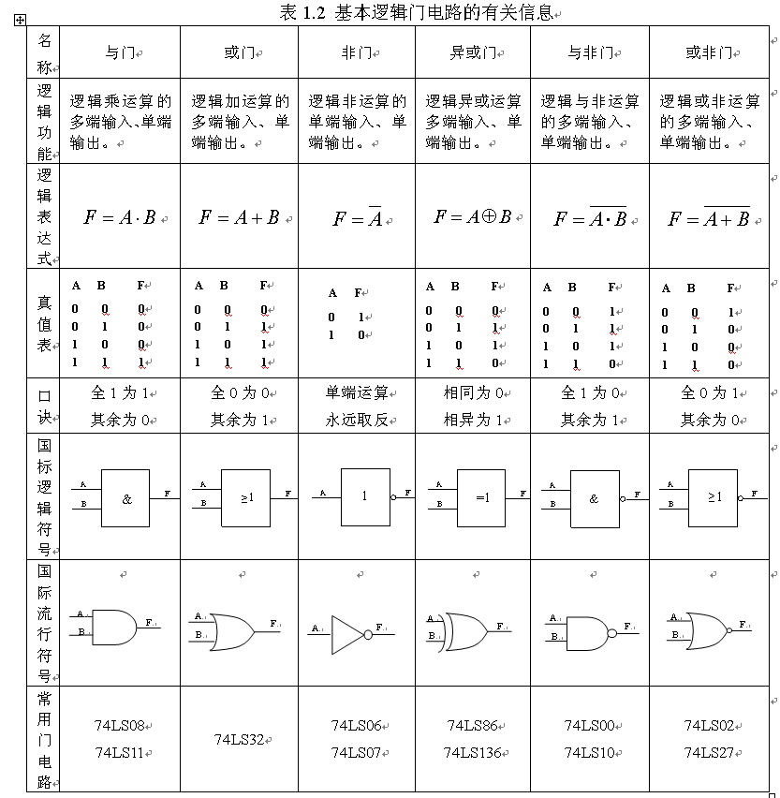

Slide 64
第1章 单片机基础知识概述
1.1 单片机概述
1.2 单片机学习的预备知识
1.3 Proteus应用简介

Slide 65
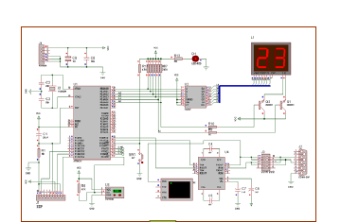
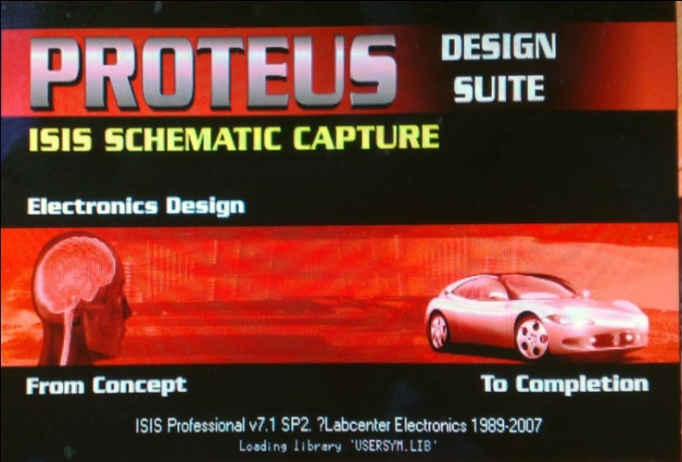
单片机的开发工具—Keil和Proteus
Proteus是较好的仿真单片机及外围器件的工具。

Slide 66

单片机的开发工具—Keil和Proteus
Keil C51是51单片机软件开发的C语言和汇编语言环境，可以进行纯软件仿真；也可以与Proteus软件联合进行仿真。

Slide 67
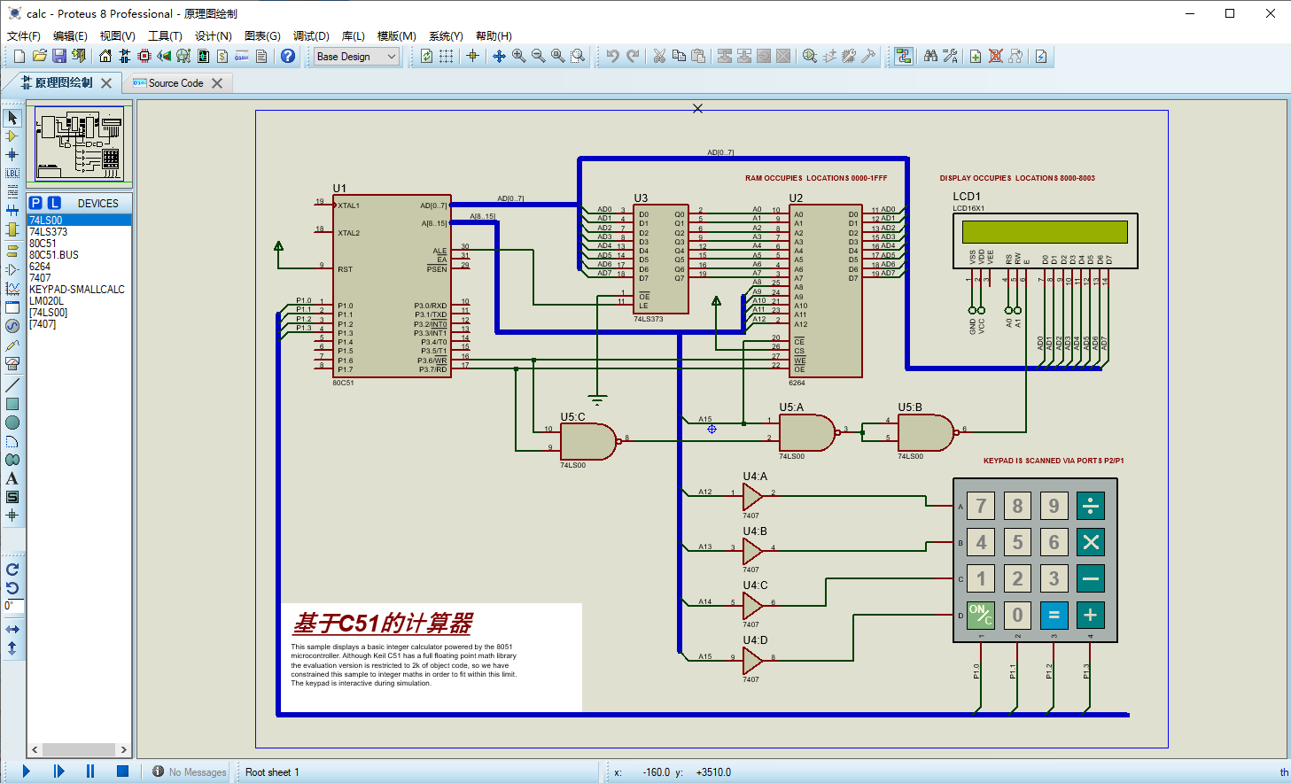
第1章 单片机基础知识概述
Proteus 8x版本具有以下主要功能：
①具有强大的原理图绘图功能
Proteus中含有30多个内置的元器件库和7000余种元器件，都可以方便的用来绘图，利用智能化的布线功能可完成元器件之间连线，形成具有出版级质量的电路原理图。

Slide 68
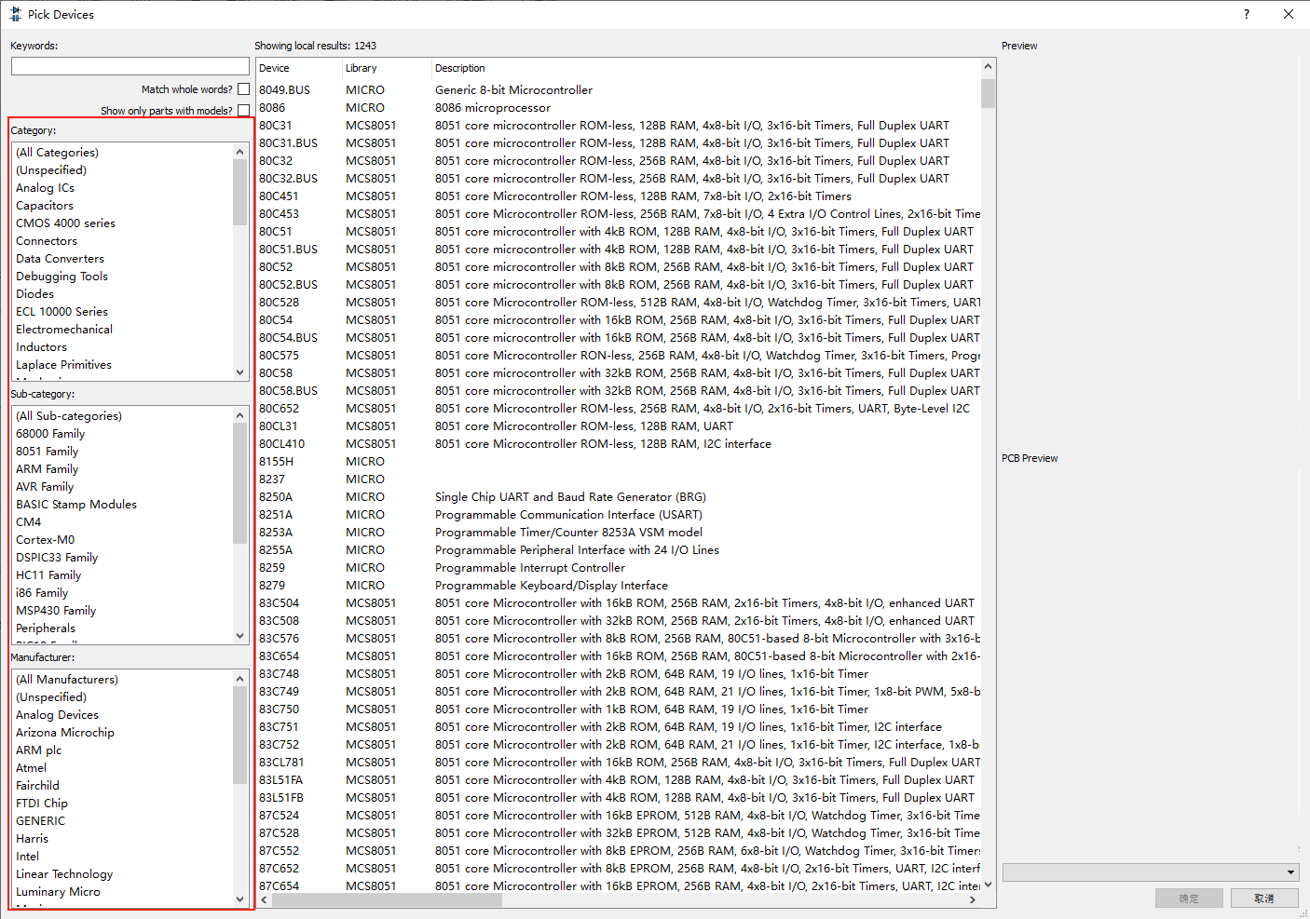
第1章 单片机基础知识概述
②具有支持多种主流单片机的仿真功能
目前支持仿真的单片机类型有：51系列、AVR系列、PIC系列、ARM系列、Z8系列、STC系列。随着版本升级，支持的单片机种类还会继续增加。
元件库中的单片机型号

Slide 69
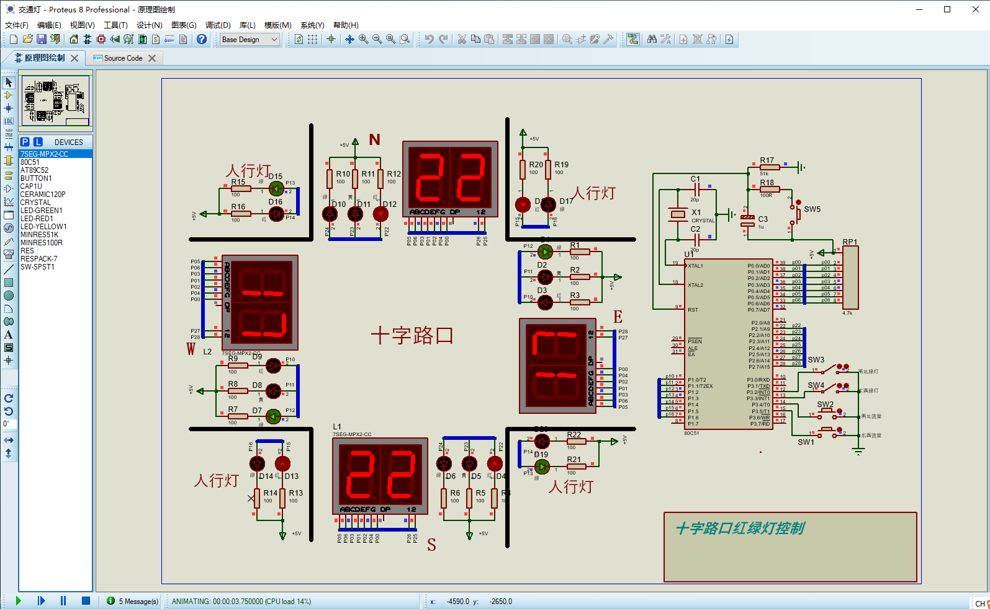
第1章 单片机基础知识概述
③具有逼真的系统仿真功能
PROTEUS 有一大批仿真模型，除了单片机外，还有一系列接近现实元件的动态模型，可以进行模拟电路、数字电路、数模混合电路的仿真。对于如键盘、LCD显示器、LED数码管、扬声器、步进电机等具有动画或仿真模型的器件，启动仿真运行后，可以动态表现出声、光、机械等逼真效果。

Slide 70
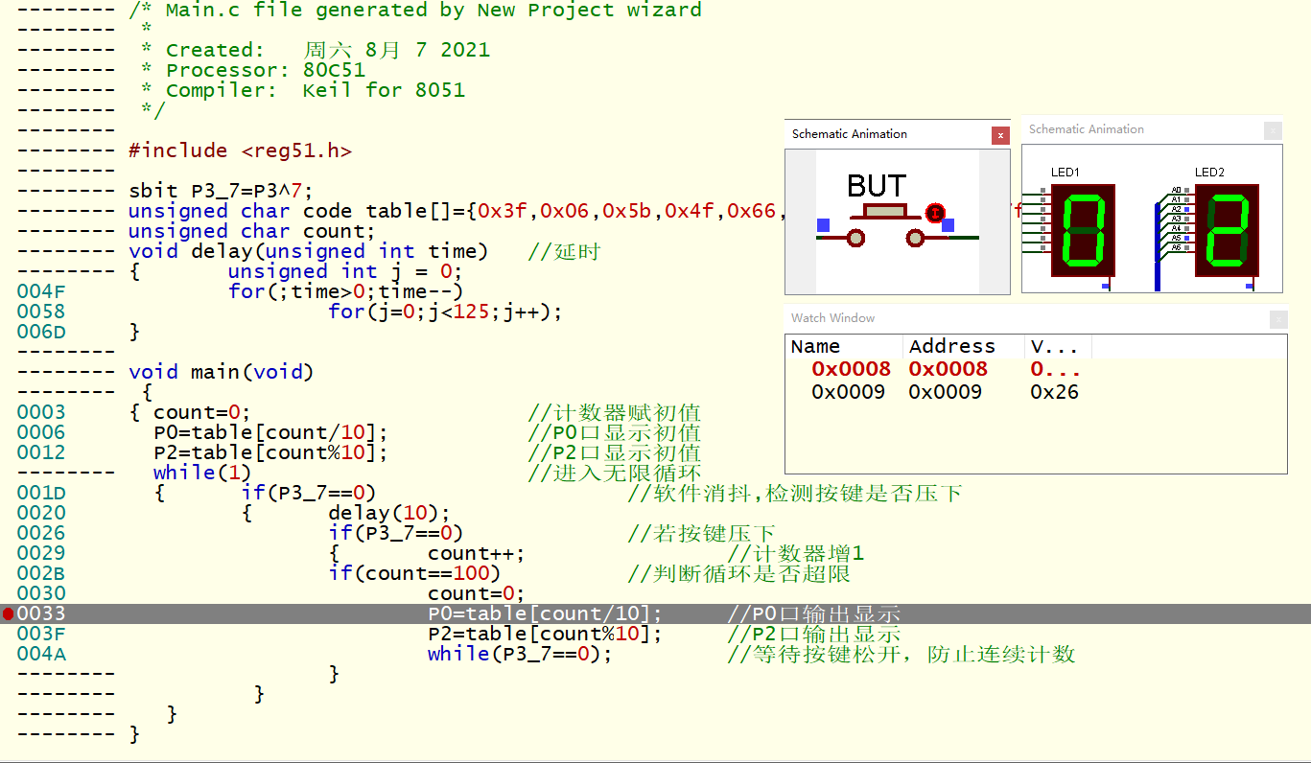
第1章 单片机基础知识概述
④具有灵活的软件调试功能
可以进行程序的全速、单步、设置断点等调试功能，还可观察各变量以及寄存器等的当前状态。在新版Proteus中还增加了Active Popup（激活弹出）功能，在调试程序时可对原理图中指定的区域进行实时观察或者交互动作。

Slide 71
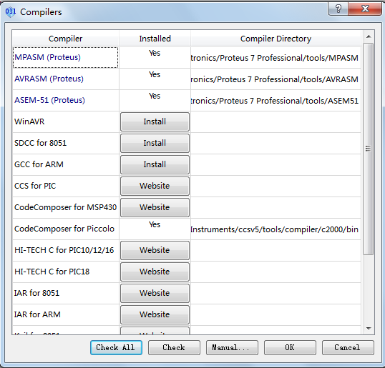
第1章 单片机基础知识概述
⑤具有友好的程序编译功能
Proteus支持ASEM-51编译器（内嵌）和多种第三方编译器（外置），进行编译时无需打开该编译器的工作界面，Proteus能自动在后台调用该编译器进行程序代码编译。由于无需再了解第三方编译器的工作过程，因而可以省掉对该编译器的学习。

Slide 72
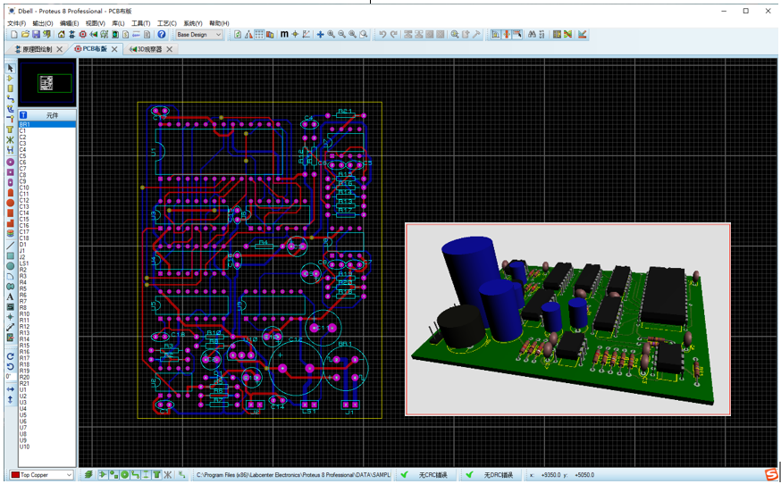
第1章 单片机基础知识概述
⑥具有实用化的PCB布版功能
原理图的设计或仿真成功后可以一键转入PCB设计模块，直接进行从概念到产品最后一环的设计工作，并能通过3D功能展现未来产品的虚拟雏形。

Slide 73
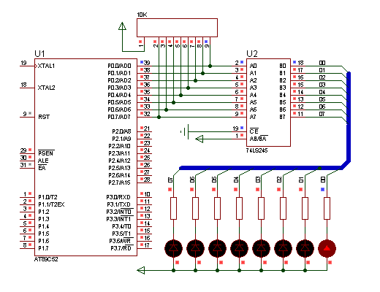

仿真运行效果

Slide 74
本章小结
1．单片机是在一块半导体硅片上集成了计算机基本功能部件的微型计算机。虽然只是一个芯片，但从组成和功能上，单片机都已具有了微机系统的基本含义。
2．单片机诞生后大体经历了SCM、MCU和SoC三大阶段，其发展趋势是CMOS化、低功耗化、低电压化、高性能化、大容量化。具有51内核的8位单片机仍然是目前主流机型。
3．不同数制及其转换和基本逻辑门电路是学习单片机的重要基础知识。
4．Proteus是具有单片机原理图设计、程序开发、仿真运行和PCB设计等功能的EDA优秀软件。

Slide 75
HMOS和CHMOS
HMOS（High performance Metal-Oxide-Semiconducto），即高性能金属氧化物半导体。特点：高速度、高密度。
CHMOS（Complementary Hybrid Metal-Oxide-Semiconductor ），即混合互补金属氧化物半导体。特点：高速度、高密度、低功耗。
CHMOS和HMOS在功能上是完全兼容的。
区别：CHMOS器件具有低功耗的特点。它所消耗的电流比HMOS器件少很多，主要在于其采用了两种降低功耗的方式（空闲方式和掉电方式）。CHMOS器件在掉电方式（CPU停止工作,片内RAM的数据继续保持）下时,消耗的电流可低于10μA。
采用CHMOS的器件在编号中用一个C来加以区别:如80C51、80C31等。

Slide 76
EPROM和EEPROM
1、EPROM是一组浮栅晶体管，被一个提供比电子电路中常用电压更高电压的电子器件分别编程。一旦编程完成后，EPROM只能用强紫外线照射来擦除。
通过封装顶部能看见硅片的透明窗口，很容易识别EPROM，这个窗口同时用来进行紫外线擦除。可以将EPROM的玻璃窗对准阳光直射一段时间就可以擦除。
2、EEPROM是指带电可擦可编程只读存储器。是一种掉电后数据不丢失的存储芯片。EEPROM 可以在电脑上或专用设备上擦除已有信息，重新编程。一般用在即插即用。

